Slide 1
Enw: Katie Bowring
Teitl y wers: Arian
Nod y wers: Dysgu am arian, defnyddio arian, adnabod arian, gofyn ac ateb y cwestiwn: 'Faint ydy hwn? / Faint ydy hon?’
Blwyddyn: 5 / 6
Targedau Iaith Personol: Cael hyder wrth siarad Cymraeg.
Gweithgareddau: Gêm Cychwyn: "I fynd i’r archfarchnad. Prynais..." Drilio: Adolygu arian a rhifau. Cyflwyno Cwestiwn: "Faint ydy hwn?" / "Faint ydy hon?" Rol Chwarae: Un person yn gwsmer yn gofyn "Faint ydy hwn?" / "Faint ydy hon?" Mae’r person arall yn gweithio yn y siop ac yn dweud pris yr eitem. Gweithgaredd: Eitemau bwyd gyda phrisiau ar ffurf rhifau, ac mae’n rhaid iddynt ysgrifennu’r pris mewn brawddeg ar fwrdd gwyn. Plenary: Bawd i fyny a bawd i lawr.
Geirfa: Bwyd Faint ydy hwn? Faint ydy hon? Arian – punt a ceiniog.
Ffocws Iaith / Patrymau: Nod y wers ydy defnyddio ac adnabod arian. Rydw i’n edrych ar y patrwm 'Faint ydy hwn?' a 'Faint ydy hon?'. Bydd y dysgwyr yn defnyddio gwybodaeth flaenorol am fwyd ac yn defnyddio'r mat iaith i helpu i adnabod enwau gwrywaidd a benywaidd. Bydd y dysgwyr yn dysgu am wahanol symiau o arian a phryd i ddefnyddio treigladau.
Gwybodaeth flaenorol: Geirfa bwyd. Gwrywaidd a benywaidd. Rhifau.

Slide 2

Arian
Notes:
Bore da bawb. Gwrandewch arna i a edrychwch arna i.
Wythnos diwethaf, dysgon ni’r eirfa ar fwyd.
Beth rydyn ni wedi ddysgu am fwyd?
Pwy sy'n gallu dweud bwyd?

Slide 3

Es i i’r arfarchnad.
Prynais i ...
Notes:
Nawr, rydyn ni’n mynd i adolygu’r eirfa trwy chwarae gêm.
Rydyn ni'n mynd i chwarae gêm yr archfarchnad.
Os na gallu dy feddwlio am fwyd. Defnyddwch y mat iaith i'ch helpu chi
Deudwch :
“Es i i’r archfarchnad. Prynais i.. “
a deudwch beth prynoch chi..
Er engrafit –
Yna mae'n rhaid i chi gofio beth mae pawb wedi dweud ac wedyn dweud beth rydych chi wedi prynu.
Mae _____ yn mynd yn gyntaf.
Da iawn. Arddechog! "Mae eich ymennyddau'n barod.

Slide 4
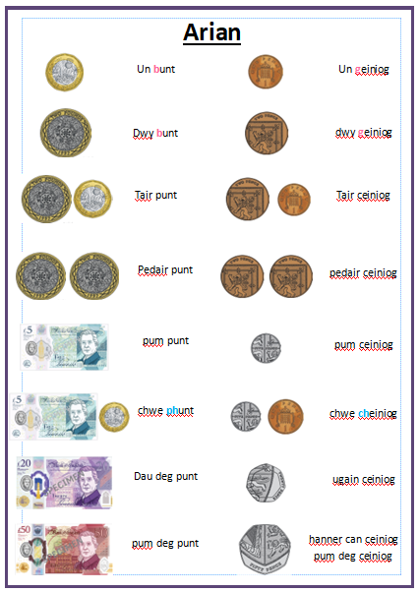
wers
Nod y wers
Dysgu am arian
Defnyddio arian
Adnabod arian
Gofyn ac ateb y cwestiwn: 'Faint ydy hwn? / Faint ydy hon?'
Notes:
Nod y wers heddiw ydy dysgu am arian. Yn gyntaf, mae'n amser drillio.
Ailadroddwch a dwedwch ar fy ôl i.

Slide 5

wers
Drilio
un bunt

Slide 6

wers
Drilio
dwy bunt

Slide 7
wers
Drilio
tair punt

Slide 8
wers
Drilio
pedair punt

Slide 9
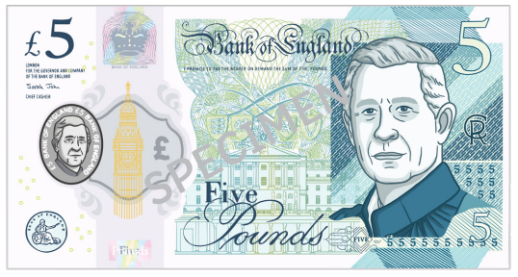
wers
Drilio
pum punt

Slide 10
wers
Drilio
chwe phunt

Slide 11
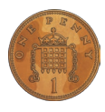
wers
Drilio
un geiniog

Slide 12

wers
Drilio
dwy geiniog

Slide 13
wers
Drilio
tair ceiniog

Slide 14
wers
Drilio
tair ceiniog

Slide 15
wers
Drilio
pedair ceiniog

Slide 16

wers
Drilio
pum ceiniog

Slide 17
wers
Drilio
chwe cheiniog

Slide 18

wers
Drilio
ugain ceiniog

Slide 19

wers
Drilio
Hanner can ceiniog
Pum deg ceiniog

Slide 20


wers
Cwestiwn
Faint ydy hwn?
Faint ydy hon?
Notes:
Nawr, rydyn ni'n mynd i ddefnyddio'r cwestiwn.
Faint ydy hwn?
Faint ydy hon?
Os ydy o wrywaidd gofynwch Faint ydy hwn?
Os ydy o fenywaidd gofynnwch Faint ydy hon?
Ailadroddwch a dwedwch ar fy ôl i.

Slide 21

wers
Chwarae siop
SIOP
Faint ydy hwn?
Faint ydy hon?
Notes:
Role play shop
Nesaf, rydyn ni'n mynd i chwarae siop.
Gweithiwch mewn parau
Mae un person yn y cwsmer. Dewiswch rywbeth o'r basged.
Gofynnwch y cwestiwn:
Faint ydy hwn / Faint ydy hon?
Y person arall yn gweithio yn y siop.
Edrychwch ar y pris a dywedwch faint ydy o.
Dangoswch eich sgwrs i bawb.
Da iawn bawb, Nawr, newidiwch swyddi.

Slide 22


wers
0.20
ugain ceiniog
Notes:
Nawr rydych chi’n mynd i ymestyn.
Rydw i eisiau i chi gyfrifo pris fy siopa
Bydda yn dangos bag siopa i chi ac mae'n rhaid i chi ysgrifennu ar eich bwrdd gwyn bach y pris mewn brawddeg.
Cofiwch, defnyddiwch y mat iaith i helpu chi.

Slide 23

wers
6.10
chwe phunt deg ceiniog

Slide 24


wers
0.50
1.50
LLAETH
dwy bunt
Notes:
Rydw i wedi gwneud yn anoddach.
Beth ydy pris?
Dangoswch i fi bwrdd gwyn

Slide 25

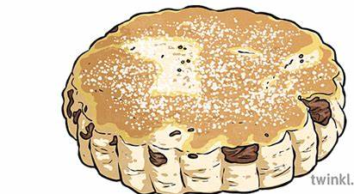
wers
2.01
2.00
pedair punt un geiniog

Slide 26
wers
Notes:
Rydyn ni wedi gorffen dysgu am arian. Rwyt ti wedi gweithio'n galed heddiw, da iawn! Bodiau i fynni os ydych chi wedi mwynhau. Bodiau i lawr os ydych chi angen mwy o helpu.

Slide 27
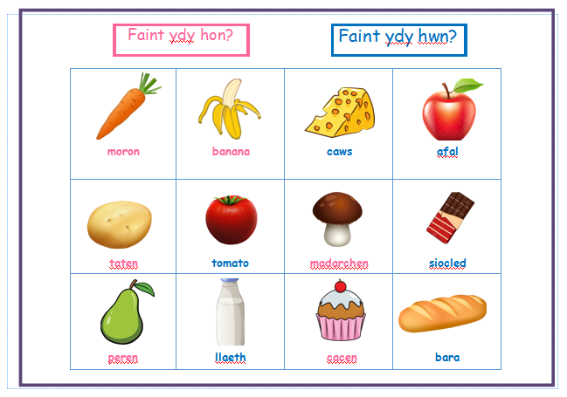

Slide 28


